Slide 1

MATEMATIKA
Rozklad výrazů na součin III

Slide 2

Název projektu: Nové ICT rozvíjí matematické a odborné kompetence
Číslo projektu: CZ.1.07/1.5.00/34.0228
Název školy: Střední odborná škola Litovel, Komenského 677
Číslo materiálu: III-2-03-09_Vyrazy_a_jejich_upravy
Autor: Mgr. Jitka Vyhlídalová
Tematický okruh: Matematika
Ročník: II.
Datum tvorby: 08.2013
Autorem materiálu a všech jeho částí, není-li uvedeno jinak, je
Mgr. Jitka Vyhlídalová

Slide 3










Rozklad výrazů v součin - procvičování
V některých případech je třeba kombinovat různé způsoby rozkladu výrazů v součin (vytýkání před závorku, postupné vytýkaní nebo rozklad pomocí vzorců.
Tuto dovednost si procvičte v následujících úlohách.
Př.:
Rozložte v součin:
$$48x^{3}−24x^{2}+3x$$
$$=3x\left(16x^{2}−8x+1\right)$$
$$=3x\left[{\left(4x\right)}^{2}−2∙4x∙1+1^{2}\right]=$$
$$=3x{\left(4x−1\right)}^{2}$$
$$2r^{5}−r^{4}+s^{4}−2rs^{4}$$
$$=r^{4}\left(2r−1\right)+s^{4}\left(1−2r\right)=$$
$$=r^{4}\left(2r−1\right)−s^{4}\left(2r−1\right)$$
$$=\left(2r−1\right)\left(r^{4}−s^{4}\right)=$$
$$=\left(2r−1\right)\left(r^{2}+s^{2}\right)\left(r^{2}−s^{2}\right)$$
$$=\left(2r−1\right)\left(r^{2}+s^{2}\right)\left(r+s\right)\left(r−s\right)$$

Slide 4




















Rozklad výrazů v součin - procvičování
$$a^{2}b^{2}−4a^{2}−b^{2}+4$$
$$=a^{2}\left(b^{2}−4\right)−1∙\left(b^{2}−4\right)$$
$$=\left(b^{2}−4\right)\left(a^{2}−1\right)=$$
$$=\left(b+2\right)\left(b−2\right)\left(a+1\right)\left(a−1\right)$$
$${\left(xy\right)}^{3}−xy$$
$$=xy\left[{\left(xy\right)}^{2}−1\right]$$
$$=xy\left(xy+1\right)\left(xy+1\right)$$
$${\left(2x−1\right)}^{2}−16$$
$$={\left(2x−1\right)}^{2}−4^{2}$$
$$=\left(2x−1+4\right)\left(2x−1−4\right)=$$
$$=\left(2x+3\right)\left(2x−5\right)$$
$${\left(a−2\right)}^{2}−{\left(b+1\right)}^{2}$$
$$=\left[\left(a−2\right)+\left(b+1\right)\right]\left[\left(a−2\right)−\left(b+1\right)\right]=$$
$$=\left(a−2+b+1\right)\left(a−2−b−1\right)$$
$$=\left(a+b−1\right)\left(a−b−3\right)$$
$$1−{\left(y+1\right)}^{2}$$
$$=1^{2}−{\left(y+1\right)}^{2}$$
$$=\left[1+\left(y+1\right)\right]\left[1−\left(y+1\right)\right]=$$
$$=\left(1+y+1\right)\left(1−y−1\right)$$
$$=\left(y+2\right)\left(−y\right)$$
$$=−y\left(y+2\right)$$

Slide 5








Rozklad výrazů v součin - procvičování
Př.:
Najděte a opravte chyby v následujících výpočtech:
$$16−4a^{2}=\left(4+2a\right)\left(4−2a\right)=2\left(2+a\right)\left(2−a\right)$$
$$=2∙\left(2+a\right)∙2∙\left(2−a\right)$$
$$=4\left(2+a\right)\left(2−a\right)$$
nebo jiný způsob výpočtu:
$$16−4a^{2}$$
$$=4\left(4−a^{2}\right)$$
$$=4\left(2−a\right)\left(2+a\right)$$
$$−a^{2}−{\left(−b\right)}^{2}=−a^{2}+b^{2}=b^{2}−a^{2}=\left(b+a\right)\left(b−4\right)$$
! Umocňování má přednost
$$−a^{2}−{\left(−b\right)}^{2}$$
$$=−a^{2}−b^{2}$$
$$=−\left(a^{2}+b^{2}\right)$$

Slide 6
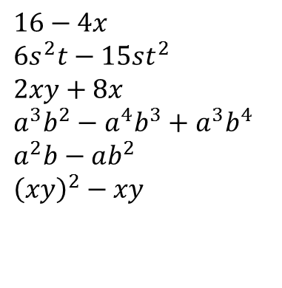
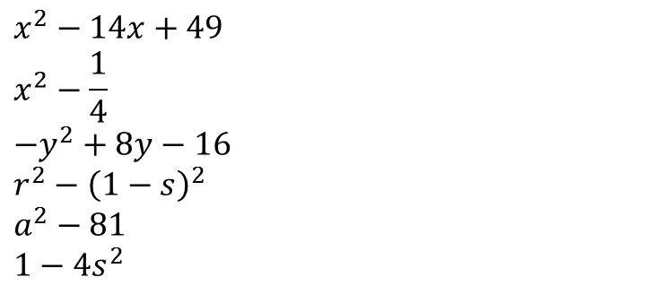
Rozklad výrazů v součin - procvičování
Samostatná práce
Vhodným způsobem rozložte na součin následující výrazy:
$$16−4x$$
$$6s^{2}t−15st^{2}$$
$$2xy+8x$$
$$a^{3}b^{2}−a^{4}b^{3}+a^{3}b^{4}$$
$$a^{2}b−ab^{2}$$
$${\left(xy\right)}^{2}−xy$$
$$x^{2}−14x+49$$
$$x^{2}−\frac{1}{4}$$
$$−y^{2}+8y−16$$
$$r^{2}−{\left(1−s\right)}^{2}$$
$$a^{2}−81$$
$$1−4s^{2}$$

Slide 7

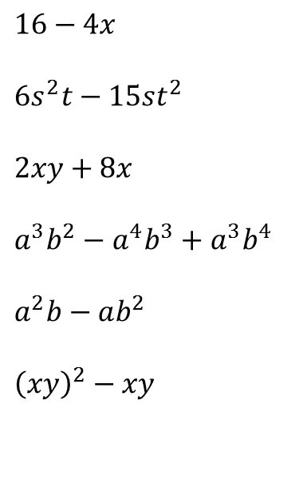





Rozklad výrazů v součin - procvičování
Správné řešení samostatné práce:
$$16−4x$$
$$6s^{2}t−15st^{2}$$
$$2xy+8x$$
$$a^{3}b^{2}−a^{4}b^{3}+a^{3}b^{4}$$
$$a^{2}b−ab^{2}$$
$${\left(xy\right)}^{2}−xy$$
$$=4\left(4−x\right)$$
$$=3st\left(s−t\right)$$
$$=2x\left(y+4\right)$$
$$=a^{3}b^{2}\left(1−ab+b^{2}\right)$$
$$=ab\left(a−b\right)$$
$$=xy\left(xy−1\right)$$

Slide 8

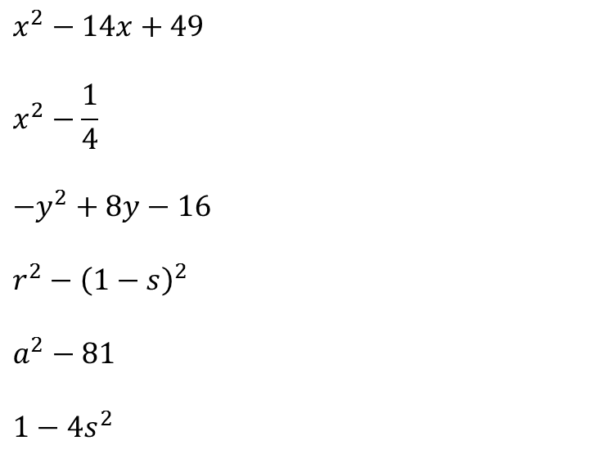


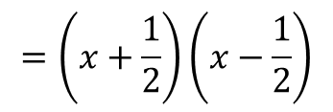


Rozklad výrazů v součin - procvičování
Správné řešení samostatné práce:
$$x^{2}−14x+49$$
$$x^{2}−\frac{1}{4}$$
$$−y^{2}+8y−16$$
$$r^{2}−{\left(1−s\right)}^{2}$$
$$a^{2}−81$$
$$1−4s^{2}$$
$$={\left(x−7\right)}^{2}$$
$$=\left(x+\frac{1}{2}\right)\left(x−\frac{1}{2}\right)$$
$$=−{\left(y−4\right)}^{2}$$
$$=\left(r+1−s\right)\left(r−1+s\right)$$
$$=\left(a+9\right)\left(a−9\right)$$
$$=\left(1+2s\right)\left(1−2s\right)$$

Slide 9
Rozklad výrazů v součin - procvičování
Práci si podle návodu ohodnoťte:
0-1 chyba | 2-3 chyby | 4-6 chyb | 7-9 chyb | 10 a víc chyb
Výborně | Chvalitebně | Dobře | Dostatečně | Nedostatečně

Slide 10
Anotace:
Tato prezentace slouží k procvičení a upevnění dovedností rozkládat výrazy v součin. Žák hledá vhodné způsoby rozkladu a jednotlivé metody kombinuje.
Použité zdroje:
doc. RNDr. Emil Calda, CSc.: Matematika pro dvouleté a tříleté učební obory SOU, 1. díl, 1. vydání 2002, Prometheus, ISBN 80-7196-253-8
Autorem materiálu a všech jeho částí, není-li uvedeno jinak, je
Mgr. Jitka Vyhlídalová

